Slide 1
Телемост
«Вместе против COVID-19»

Slide 2
Своё название коронавирусы получили из‑за специфической формы оболочки, напоминающей корону

Slide 3
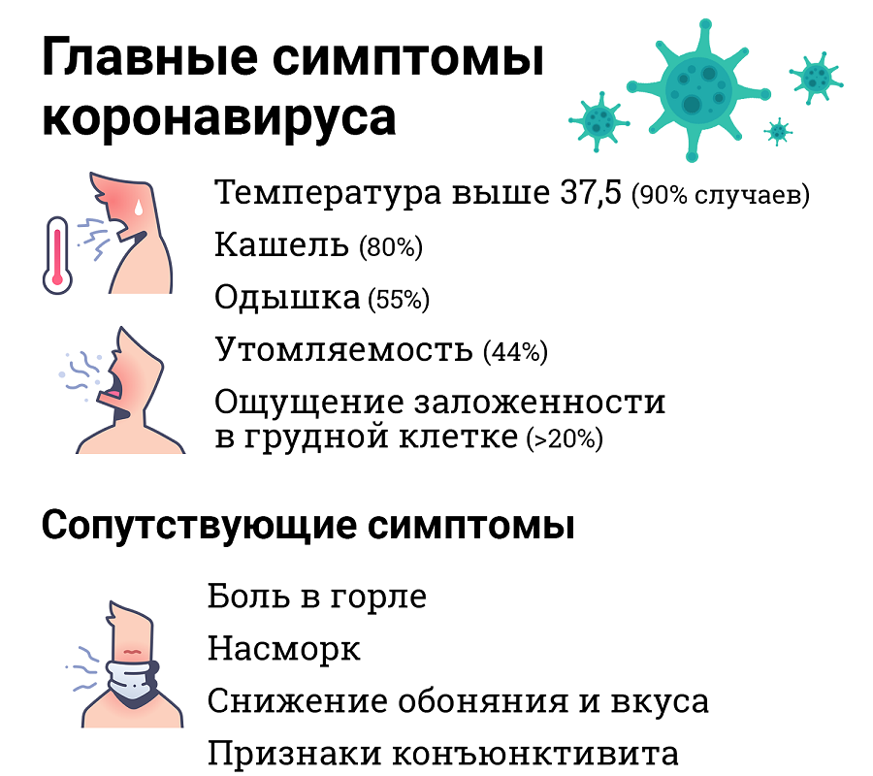

Slide 4
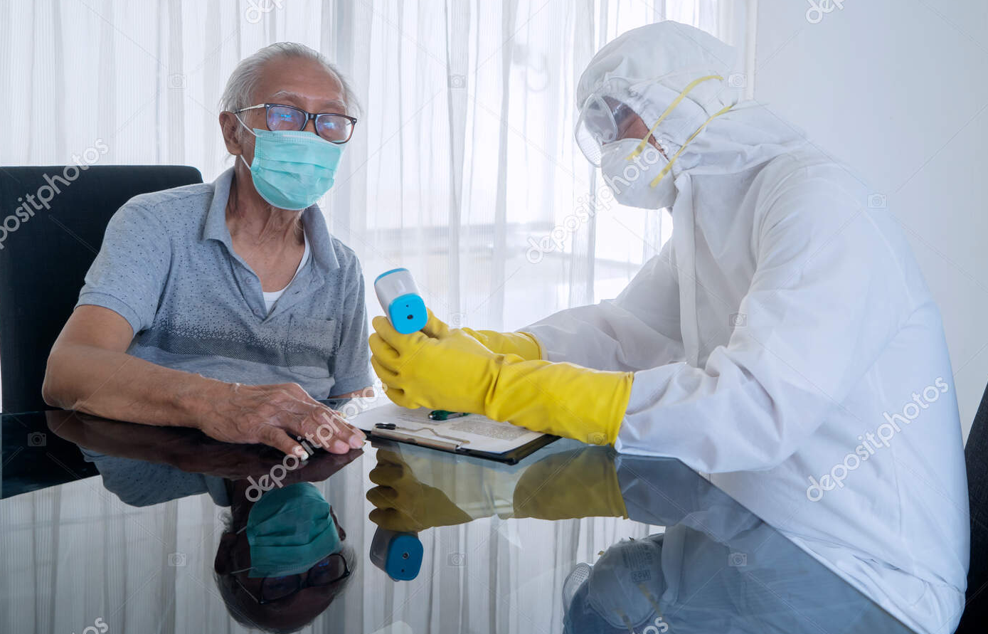
COVID особенно опасен для пожилых

Slide 5
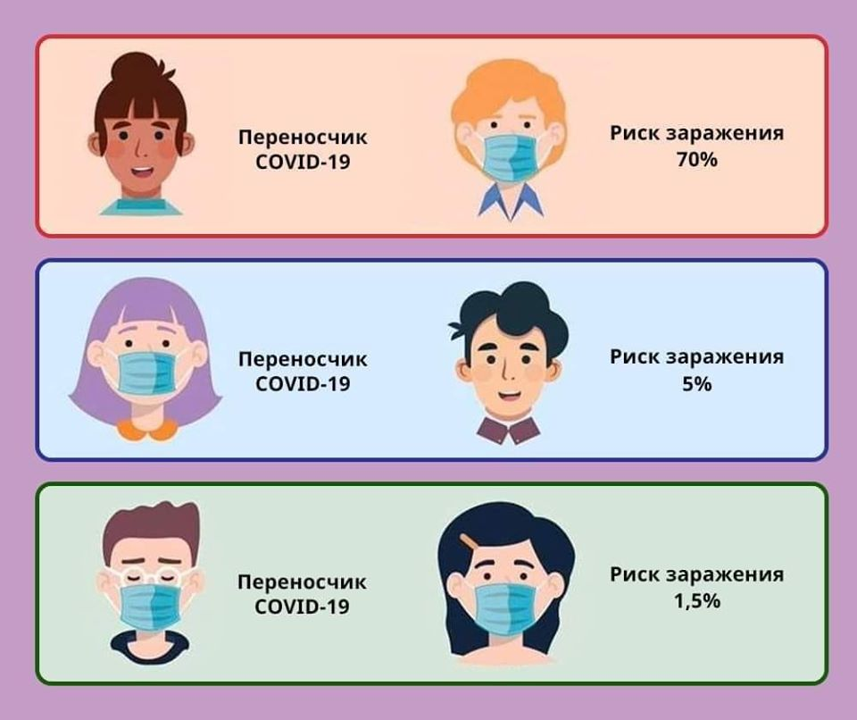
Почему нужно носить маску?

Slide 9
Берегите себя и своих близких!Ё!

